Slide 1
МБОУ «СТЕПНООЗЕРСКАЯ ООШ»НУРЛАТСКОГО МУНИЦИПАЛЬНОГО РАЙОНА РТ
РОССИЯ БЕЗ ТАБАКА
SMS дети группа «Улыбка»
Руководитель: Халиуллина Рамзия Самигулловна

Slide 2
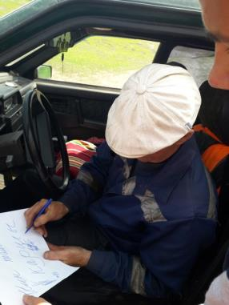
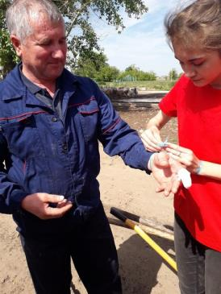
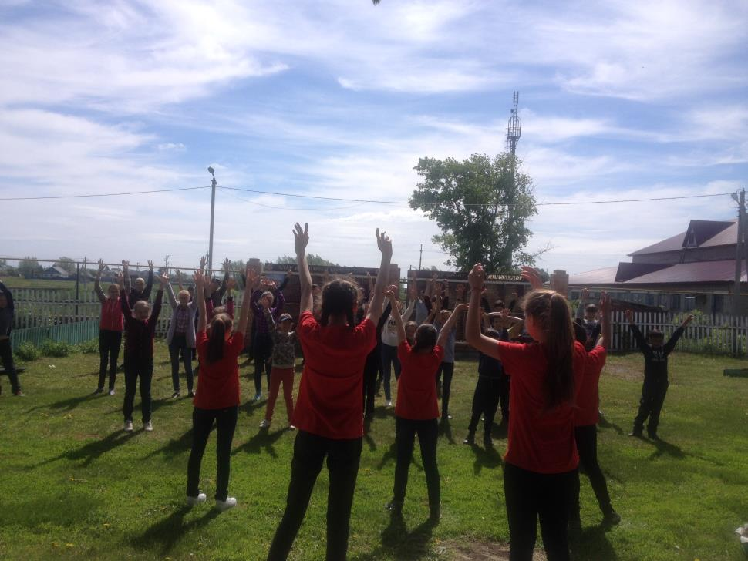
РОССИЯ БЕЗ ТАБАКА

Slide 3
